Slide 1
«УНИВЕРСАЛЬНЫЕ УЧЕБНЫЕ ДЕЙСТВИЯ –
«ЦЕНТР ТЯЖЕСТИ» НОВЫХ СТАНДАРТОВ
Заместитель директора лицея № 180 Корсакова Ирина Витальевна

Slide 2
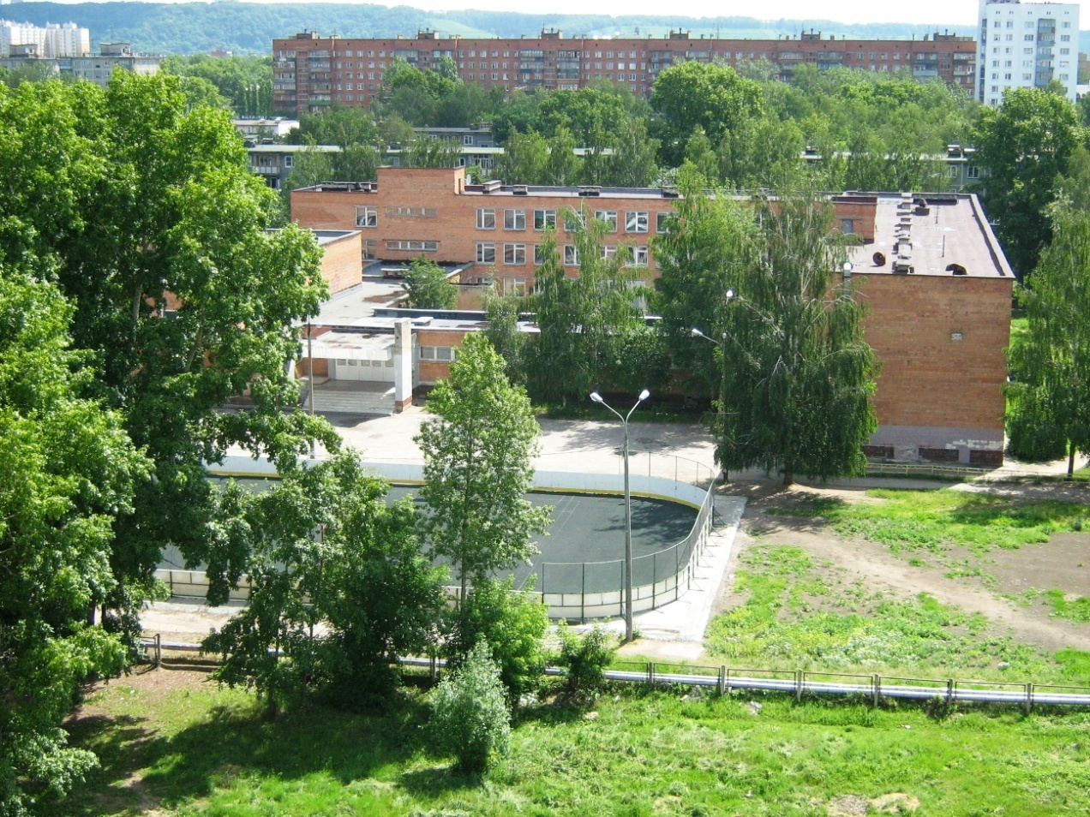
Управление образования Администрации Ленинского района г. Нижнего Новгорода Муниципальное бюджетное образовательное учреждение лицей № 180
www.lyceum180.net.ru

Slide 3
Анализ результатов анкет учителей, планирующих работать в 1 классах в 2012-2013уч.году

Slide 4
Возрастные категории

Slide 5
Стаж работы

Slide 6
Курсовая подготовка

Slide 7
Беспокойство

Slide 8
Что беспокоит

Slide 10
ЧТО ФОРМИРУЕТ НОВУЮ ЦЕЛЬ ОБРАЗОВАНИЯ
ОБЩЕСТВЕННЫЙ ДОГОВОР
НОВЫЕ
ТЕХНОЛОГИИ
НОВЫЕ ОБРАЗОВАТЕЛЬНЫЕ ЗАПРОСЫ ОБЩЕСТВА, СЕМЬИ И ГОСУДАРСТВА
ШИРОКОЕ ВНЕДРЕНИЕ
ИКТ-ТЕХНОЛОГИЙ
ВО ВСЕ СФЕРЫ ЖИЗНИ
НОВАЯ ЦЕЛЬ ОБРАЗОВАНИЯ

Slide 11
Задача образования
обеспечение развития универсальных учебных действий (УУД) как психологической составляющей фундаментального ядра содержания образования наряду с традиционным изложением предметного содержания конкретных дисциплин

Slide 13
Универсальные учебные действия – это
способность субъекта к саморазвитию и самосовершенствованию путем сознательного и активного присвоения нового социального опыта;
совокупность способов действия учащегося, а также связанных с ними навыков учебной работы, обеспечивающих его способность к самостоятельному усвоению новых знаний и умений, включая организацию этого процесса

Slide 14
Познавательные
Коммуникативные
Регулятивные
Личностные

Slide 15
ФУНКЦИИ УУД
Создание условий для самореализации и саморазвития личности
Регуляция учебной деятельности
Обеспечение успешности обучения

Slide 17
Ты можешь стать умнее тремя путями:
путём опыта – это самый горький путь;
путём подражания – это самый лёгкий путь;
путём размышления – это самый благородный путь

